Slide 1
计算机组成原理 实验系列
一、状态机
二、运算器
三、存储器
四、微程序控制器
五、硬布线控制器
赖晓铮 副教授
华南理工大学 计算机科学与工程学院
laixz@scut.edu.cn QQ: 68046508

Slide 2
（二）运算器 实验
实验概述：
● 了解算术逻辑运算器（74LS181）的组成和功能。
● 掌握基本算术和逻辑运算的实现方法。
● 运用算术逻辑运算器74LS181实现8位无符号数的乘法运算。

Slide 3
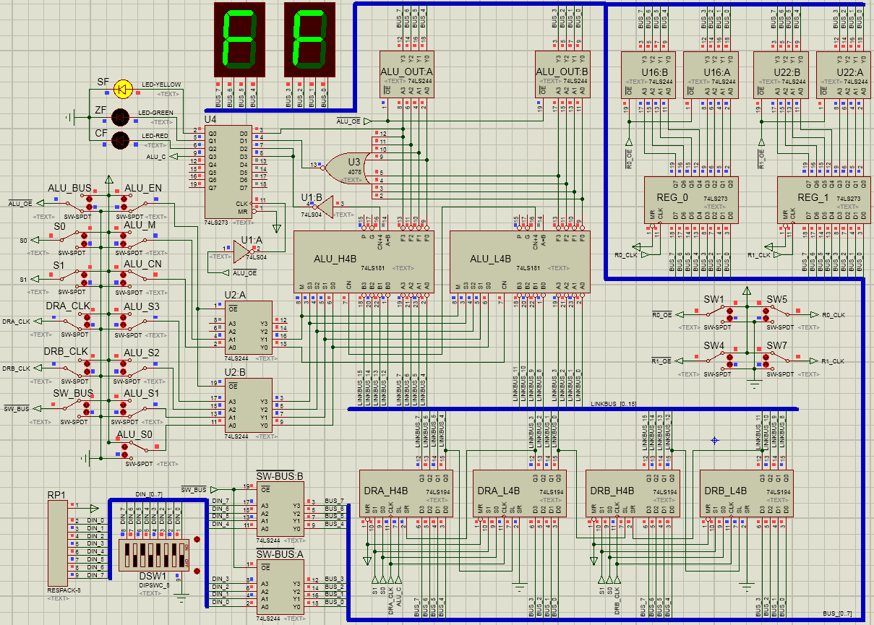
运算器 实验 电路图

Slide 4
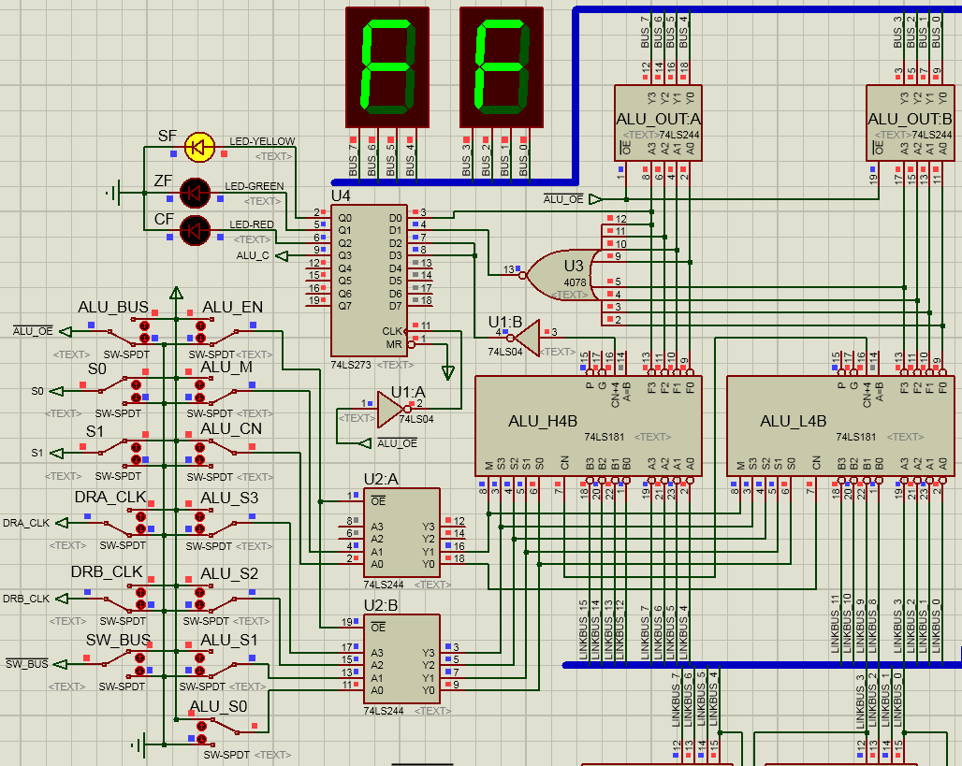
74181级联的8位运算器（CF/ZF/SF标志位）

Slide 5
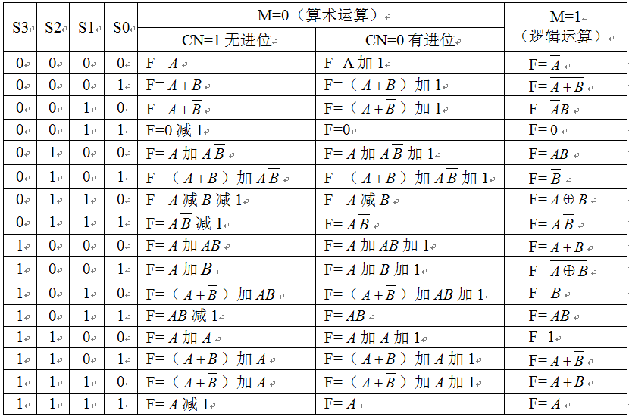
74LS181逻辑功能表

Slide 6
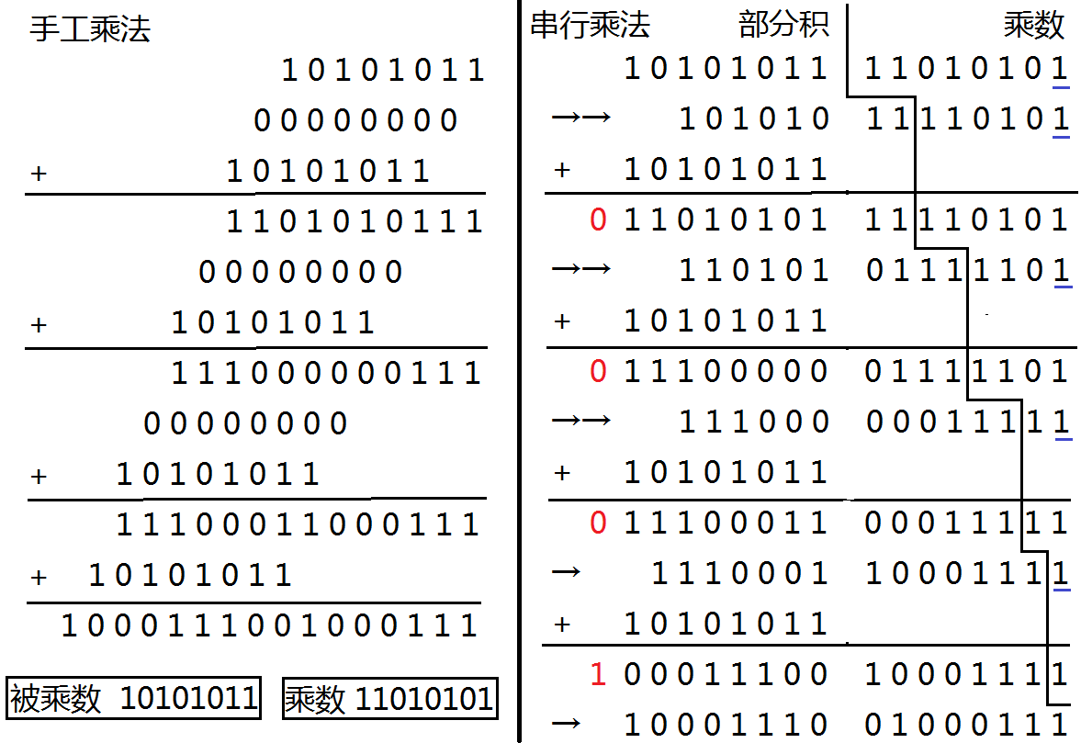
串行乘法：通过多次移位和部分积累加，实现乘法运算

Slide 7
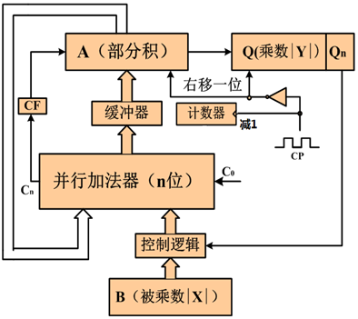
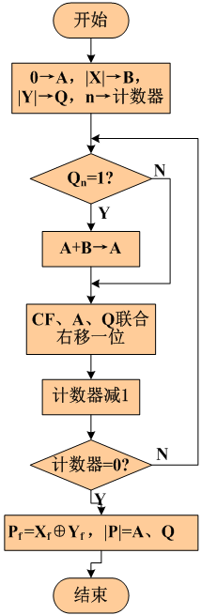
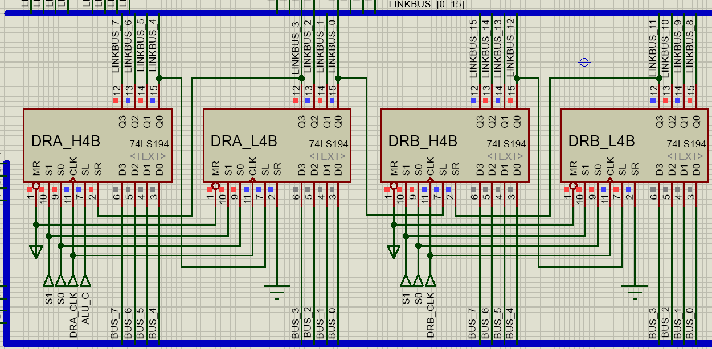
缓存器 DRA/DRB
  移位寄存器74LS194
缓存器DRA相当于“A”
缓存器DRB相当于“B”，也相当于“Q”
  通用寄存器REG作为数据中转用的临时寄存器。

Slide 8
实验步骤：
启动仿真前令ALU_EN=1。启动仿真后，#SW_BUS = 0，手动拨码开关向缓存器DRA和DRB分别写入两个8位二进制数A=0xAA和B=0x55；参照74LS181真值表2-2设置ALU的控制信号组合(S3,S2,S1,S0,M,CN)，进行算术运算（例如：“A加B”、“A减B”等）和逻辑运算（例如“A·B”、“ A+B”等）。再令#SW_BUS = 1， #ALU_OE =0，观察并且记录运算器ALU的输出端F和标志位CF、SF、ZF。
请问输入的两个8位二进制数A和B，在哪些运算中作为有符号数运算？在哪些运算中作为无符号数运算？此外，在哪些运算中结果只与其中一个输入数有关？在哪些运算中结果与两个输入数都无关？
参考串行乘法的运算步骤，在运算器ALU通路上手动执行8位二进制数乘法运算“10101011×11010101”，观察运算结果是否正确。

Slide 9
（二）运算器 实验
思考题：
● 运算器74LS181可以执行无符号数的加法和减法运算么？对于有符号数的算术运算，运算器74LS181是补码运算器还是原码运算器？
● 参与串行乘法运算的两个数据是无符号数还是有符号数？若有符号位，怎么处理？
● 在ALU通路中，缓存器DRA、DRB的作用是什么？运算结果输出端的三态门74LS244的作用是什么？假设去掉缓存器，运算器74LS181输入端直接BUS总线，会有什么问题？假设去掉三态门74LS244，运算器74LS181输出端直接BUS总线，会有什么问题？

Slide 10
（二）运算器 实验
思考题：
● 若运算器74LS181执行无符号数运算，运算结果的标志位SF有意义么？若执行两个有符号数加法“A＋0”，标志位CF会置位么？若执行两个有符号数减法“A－0”，标志位CF会置位么？为何上述两种结果相同的运算中，标志位CF会有差异？
● 参考图2-12和串行乘法的运算步骤，请使用运算器ALU通路实现一个8位无符号数的左右逻辑移位；请使用运算器ALU通路实现一个8位有符号数（补码形式）的左右算术移位，即“×2”乘法操作和“÷2”除法操作（注意当有符号数是负数的情况）。请问如何判断算术移位后该数是否已经超出其表示范围（即溢出）？

Slide 11
The End !

